Slide 1
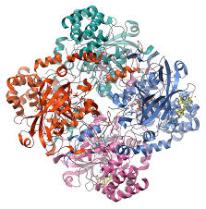
מבנה מרחבי
של חלבון
פותח על-ידי מיטל ליזרבום-ששון ומיכל ברונשטיין-טוחן
הפקולטה לחינוך למדע וטכנולוגיה, הטכניון
בהנחיית ד"ר אורית הרשקוביץ ופרופ. יהודית דורי

Slide 2
קיפול החלבון כתלות בהרכב חומצות האמינו
השרשרת הפוליפפטידית מתקפלת ויוצרת מבנים מרחביים יציבים
בעיקר בזכות אינטראקציות ,בין חומצות אמיניות, שאינן קוולנטיות, כגון-
אינטראקציות הידרופוביות
אינטראקציות יוניות
קשרי מימן וקשרי ו.ד.ו
סרטון על מבנה התא

Slide 3
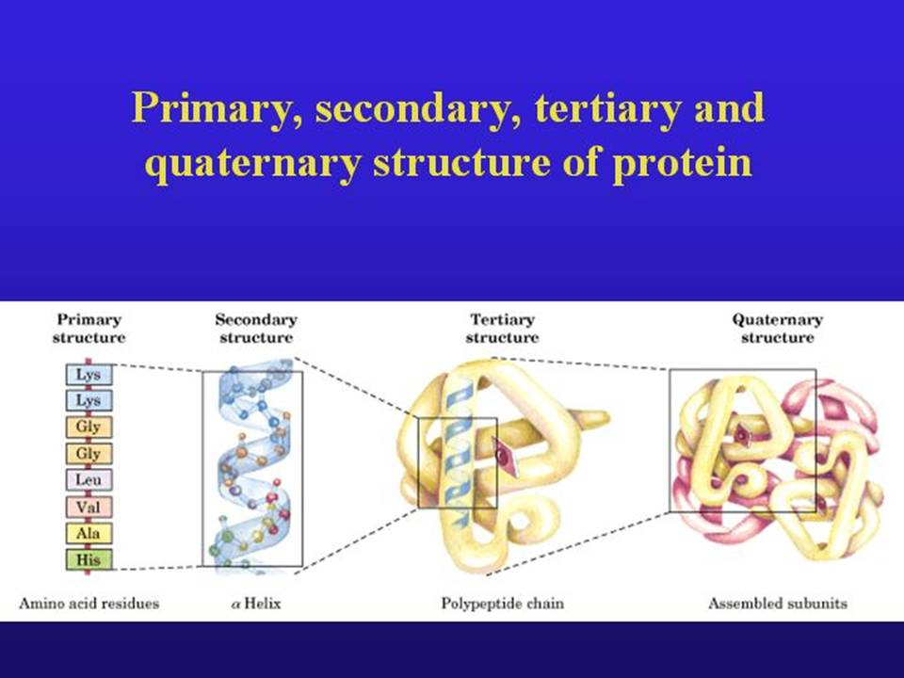
ארבע רמות ארגון של חלבון
מבנה ראשוני
מבנה שניוני
מבנה שלישוני
מבנה רבעוני
התמונות ממצגת זו נלקחו ממצגת ברשת ממקור לא ידוע https://www.slideserve.com/embed/6963173

Slide 4
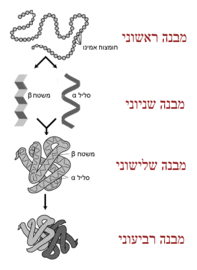
מבנה ראשוני של חלבון
במשך שנים מדענים חשבו כי חלבונים הם בעלי מבנים אקראיים.
אך למעשה, אחרי אינספור מחקרים, התברר שהחלבונים ערוכים במבנה שיטתי וייחודי. לכל חלבון, יש רצף אופייני של חומצות אמיניות והוא המבנה הראשוני של החלבון והוא נקבע עפ"י קוד גנטי להיווצרותו. המבנה הראשוני משפיע בצורה מכרעת על צורת ההתקפלות המיוחדת של השרשרת הפוליפפטידית, ליצירת מבנה תלת- מימדי של החלבון.
קצה אמיני
קשר פפטידי
1
2
3
4
מבנה ראשוני של חלבון בן 18 חומצות אמיניות
5
6
7
8
9
12
10
קצה קרבוקסילי
13
17
18
14
15
16

Slide 5
הקשר הפפטידי
החומצות האמיניות נקשרות זו לזו דרך יצירת קשרים פפטידיים זו עם זו.
קשרים פפטידיים נוצרים בתגובת דחיסה אגב יציאת מולקולת מים ומתפרקים בתגובת הידרוליזה אגב כניסת מולקולת מים. קשר פפטידי בעל אופי חלקי של קשר כפול בגלל אל איתור אלקטרוני.
סרטון קשר פפטידי
קשר פפטידי

Slide 6
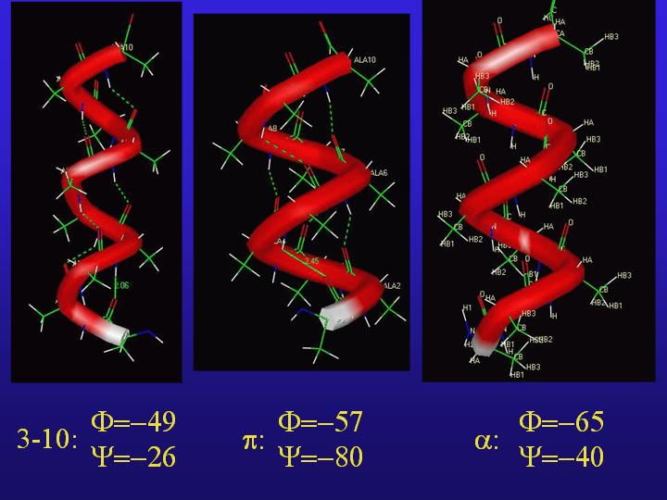
מבנה שניוני של חלבון
מתבטא בהתקפלות השרשרת הפוליפפטידית לצורות מרחביות בעלות מבנה מחזורי.
קיימים שני מבנים שניוניים עיקריים- משטח β, סליל α
קשרי המימן מפתלים את המולקולה לצורת סליל
https://www.google.co.il/webhp?sourceid=chrome-instant&ion=1&espv=2&ie=UTF-8#q=%D7

Slide 7
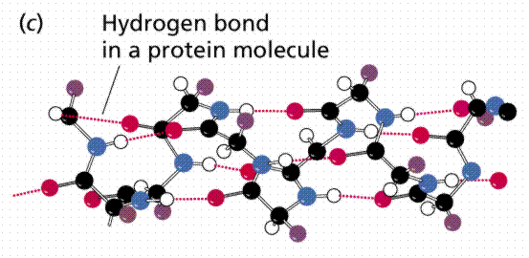
קשרי מימן
בחלבונים נוצרים קשרי מימן בין המימן שבקבוצה האמינית (NH-) שבקשר פפטידי אחד לחמצן שבקבוצה הקרבונילית ((-C=O שבקשר פפטידי אחר באותה מולקולת חלבון או בין מולקולות שונות. קשרי מימן עשויים להיווצר גם בין קבוצות צדדיות המכילות הידרוכסיל או קבוצה אמינית.
http://www2.estrellamountain.edu/faculty/farabee/Biobk/BioBookCHEM1.html

Slide 8
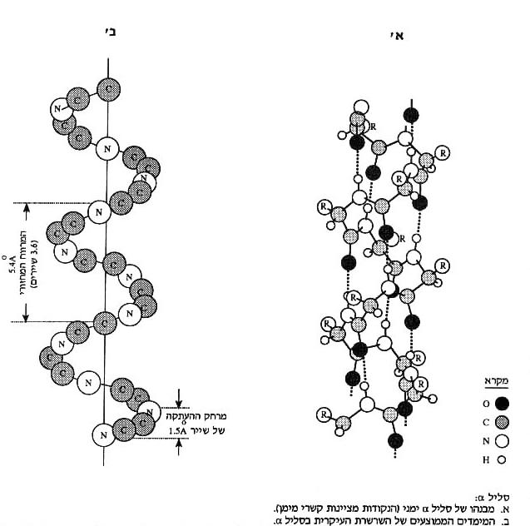
סליל α
התגלה ע"י לינוס פאולינג בשנת 1951.
בסליל α, קשרי המימן, היוצרים את עמוד השדרה של המבנה, מסודרים כך שהקשר C=O בקשר הפפטידי, מופנה כלפי הקשר N-H ששייך לקשר הפפטידי הרחוק ממנו מרחק של ארבע קבוצות צדדיות.
http://mofetsrv.macam98.ac.il/~rafid/BIOLOGY/biochem/Book/daf18.htm

Slide 9
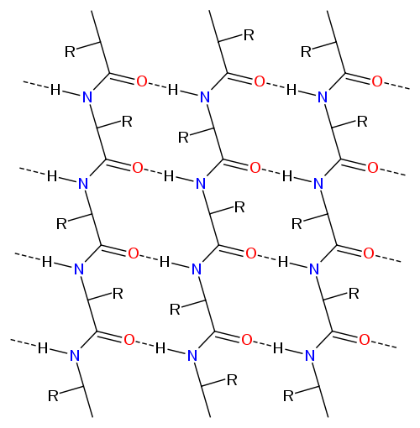
משטח β
באותה שנה, 1951, לינוס פאולינג גילה יחד עם חברו, קרל קור, מבנה מחזורי נוסף שכונה משטח β מכיוון שהיה זה המבנה השני שהתגלה.
צורה זו נוצרת כאשר שתי שרשראות או יותר של חומצות אמיניות מסודרות במקביל במשטח, זו לצד זו, ונצמדות עי קשרי מימן רוחביים.
https://he.wikipedia.org/wiki/%D7%9E%D7%A9%D7%98%D7%97_%D7%91%D7%98%D7%90

Slide 10
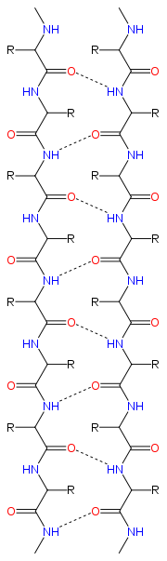
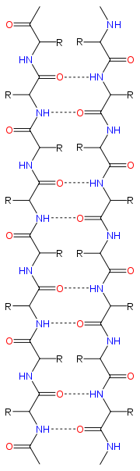
מבנה מקביל ואנטי מקביל במשטח β
מבנה אנטי מקבילי מבנה מקבילי
https://he.wikipedia.org/wiki/%D7%9E%D7%A9%D7%98%D7%97_%D7%91%D7%98%D7%90

Slide 11
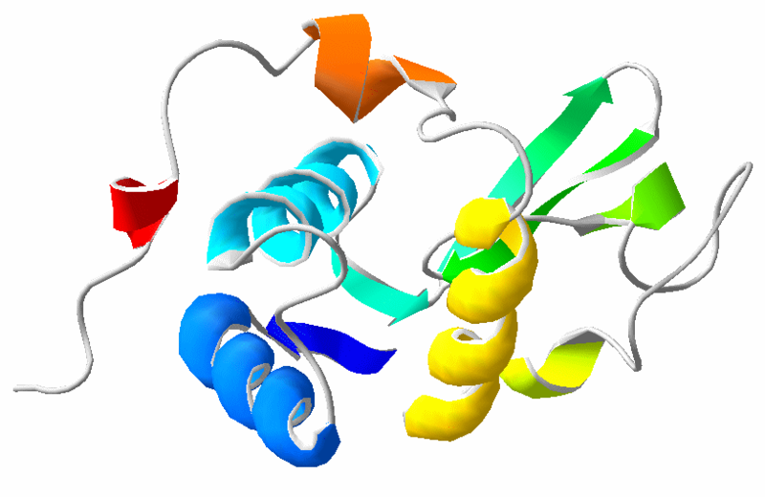
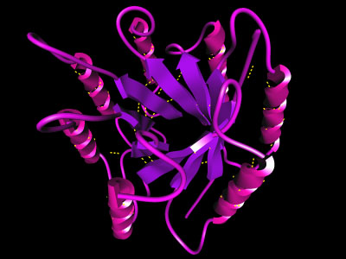
מבנה שלישוני
המבנה השלישוני מתאר את צורת הקיפול של המבנים השניוניים בחלבון. הוא מתקבל עי קשרים לא קוולנטיים (קשרי מימן, ו.ד.ו, אינט' הידרופוביות ויוניות) הנוצרים בין קבוצות צדדיות של חומצות אמיניות המרוחקות זו מזו ברצף הקווי. מבנה זה מיוצב גם ע"י קשרי דו- גופרית.
נפוצים שני סוגים עיקריים-
המבנה הסיבי (חלבוני המבנה)
המבנה הכדורי (חלבוני תפקוד)
פעילותו של חלבון בתא תלויה במבנהו השלישוני, מאפשר יצירת אתרי קישור מיוחדים על פני החלבון כמו אתר פעיל של אנזימים.
http://www.israelbody.org/%D7%97%D7%9C%D7%91%D7%95%D7%A0%D7%99%D7%9D---%D7%9E%D7%94-%D7%94%D7%9D-

Slide 12
אינטראקציות הידרופוביות
כוחות המבוססים על דחיה של מולקולות מים מאזורים הידרופוביים. בחלבונים, קבוצות צדדיות הידרופוביות של חומצות אמיניות בשרשרת הפוליפפטידית, נוטות להתרחק ממגע עם מולקולות המים הקוטביות ולהתמקם בתוך קפל פנימי שיוצר מעין "כיס" הידרופובי.
דחייה בין חומצות אמיניות 3 ו-9
משיכה בין חומצות אמיניות 9 – ו17
12
13
11
1
10
14
2
15
9
;16
3
17
4
8
18
5
7
6
http://www.slideserve.com/embed/6963173

Slide 13
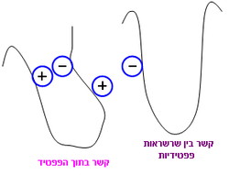
אינטראקציות יוניות
כוחות המשיכה בין יונים בעלי מטען מנוגד. בחלבונים, קבוצות צדדיות של חומצות אמיניות הטעונות במטענים חיובים תימשכנה לקבוצות הטעונות במטען שלילי. לעומת זאת, קבוצות צדדיות בעלות מטענים זהי דוחות האחת את השנייה-
http://www.slideserve.com/embed/6963173

Slide 14
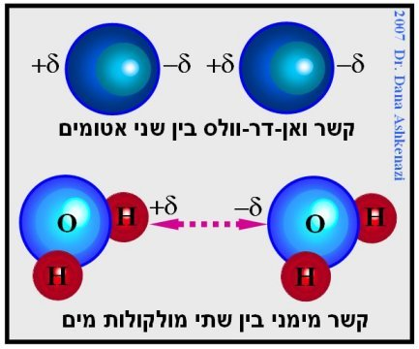
קשרי ון- דר- ולס
כוחות משיכה אלקטרו- סטטיים המתהווים כתוצאה ממשיכה בין שתי מולקולות בעלות קטבים רגעיים מנוגדים(דו קוטב). כוחות אלו חלשים למדי והם מתחזקים ככל שמסתן של המולקולות עולה, ככל שהן קרובות זו לזו, וככל ששטח הפנים גדל. בחלבונים, קשרי ודו נוצרים בין הקבוצות הצדדיות ההידרופוביות.
http://c3.ort.org.il/Apps/WW/page.aspx?ws=85604aa7-b046-4057-b84b-e65f227f31b3&page=c443495b-ced7-4c38-8856-

Slide 15
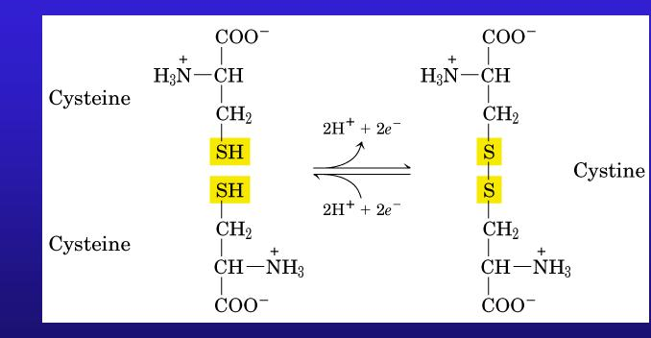
קשר די סולפידי – יצירת מבנה שלישוני יציב
http://www.slideserve.com/embed/6963173

Slide 16
חלבונים סיביים
חלבונים בעלי מבנה מרחבי מורכב, כוללים מקטעים של מבנים שניוניים רגילים כגון סלילי α ומשטחי β המחוברים יחדיו עי שרשראות פוליפפטידיות המשנות כיוונים באופן פתאומי.
אינם מסיסים במים.
משמשים כחלבוני מבנה.
קרדיט לתמונות בשקף הבא-
http://www.slideserve.com/embed/6963173

Slide 17
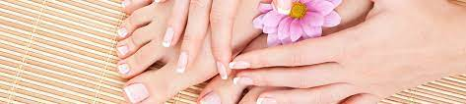
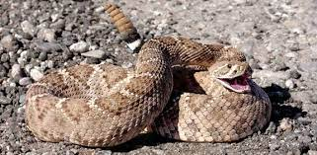
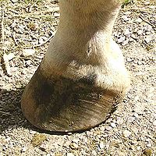
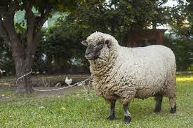


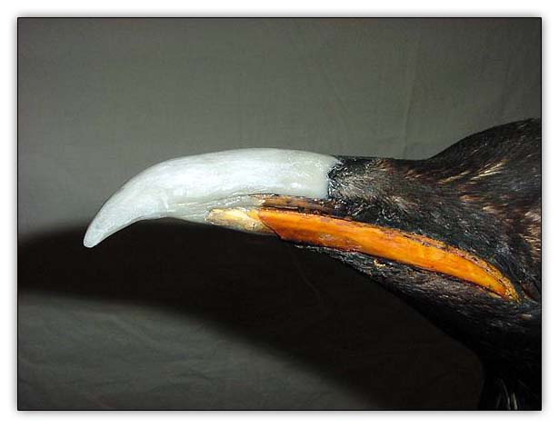
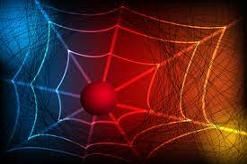
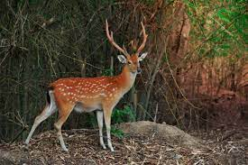
דוגמאות לחלבונים סיביים

Slide 18
חלבונים כדוריים
השרשרת החלבונית מקופלת למבנה דחוס
קומפקטי דמוי כדור.
הם מסיסים במים ומקיימים את הפעילות הביולוגית
שלהם בתמיסות מימיות.

Slide 19
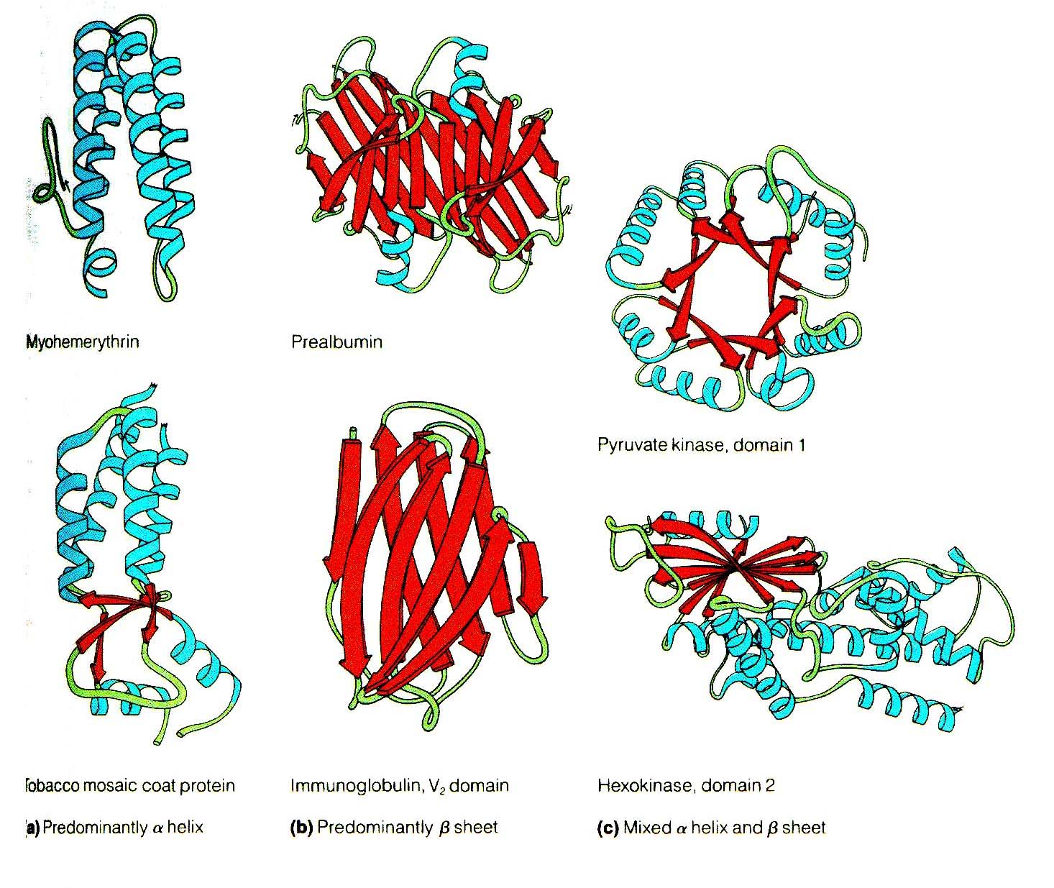
דוגמאות לחלבונים כדוריים
http://www.slideserve.com/embed/6963173

Slide 20
דנטורציה
שינוי במבנה השלישוני של החלבון, הפוגם בפעילותו הביולוגית, ומפחית בד”כ את מסיסותו, נקרא דנטורציה.
ניתן לבצע דנטורציה ע"י הפעולות
הבאות:
חימום
שינוי pH
הוספת גורמים המנטרלים את מייצבי המבנה המרחבי:
אוריאה, הפותחת קשרי מימן,
מרקפתואתנול, הפותח קשרי S-S .
דוגמא- דנטורציה של אנזים גורמת לו לאבד את פעילותו המזרזת, דנטורציה של נוגדנים פוגעת בתגובה החיסונית של הגוף.
http://www.slideserve.com/embed/6963173

Slide 21
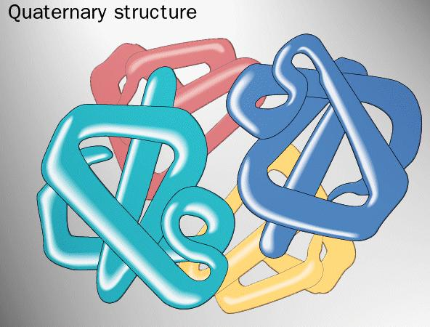
מבנה רביעוני
מבנה רביעוני של המוגלובין
זהו מבנה המורכב מתת יחידות, כשכל יחידה היא חלבון בפני עצמו. מבנה זה קיים רק בחלק מהחלבונים.
בעל מסה מולארית מאד גבוהה.
הקשרים היוצרים את המבנה השלישוני קיימים גם במבנה הרביעוני.
http://agribio.snunit.k12.il/Breath_site/virtual_hb.html

Slide 22
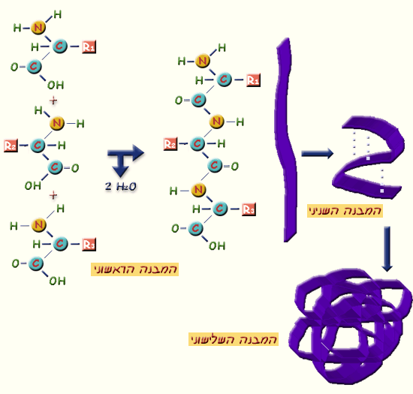
תיאור ארגון סכימתי של מבנה החלבון
http://www.slideserve.com/embed/6963173

Slide 23
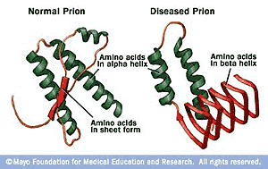
אז למה מבנה החלבון כל כך חשוב?
דוגמא למחלה הנגרמת מקיפול שגוי של חלבון:
מחלת קרויצפלד יעקב (ידועה גם בשם מחלת הפרה המשוגעת)
זוהי מחלה ניוונית ופרוגרסיבית של המוח שלא נמצאה לה תרופה. המחלה מתפתחת מהר והחולים בה מתים תוך זמן קצר – מספר חודשים. סימני המחלה הם הפרעה בדיבור, הפרעה בזיהוי ודמנציה מהירה.
לאחר שנחשד שזוהי מחלה זיהומית, חוקרים הופתעו לגלות שהמחולל למחלה אינו וירוס או חיידק, אלא חלבון שכונה פריון. התגלית המפתיעה זיכתה את מגליה בפרס נובל.
לאחר מחקר ארוך, התגלה שחלבון בעל מבנה פגום משרה על חלבונים אחרים מסוגו שינויי מבנה, שהופכים גם אותם לפגומים. מחלת קרויצפלד יעקב קדמה את ההבנה הרפואית בתהליכים פתופיזיולוגיים של מחלות מדבקות, עיבוד המבנה של חלבונים בתא, ומחלות הגורמות לנזק מוחי גלובלי

Slide 24
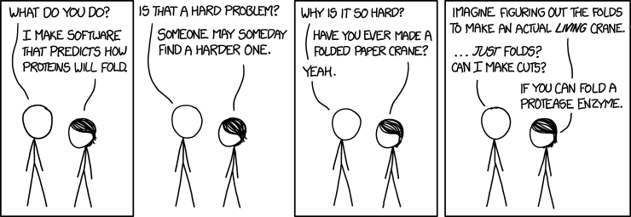
אנימציות
https://www.youtube.com/watch?v=lijQ3a8yUYQ
היכנסו לקישור המופיע ושימו לב להדגשים הבאים-
אחרי כל שלב במבנה המרחבי- ראשוני שניוני ושלישוני עצרו ורשמו מה הגורם המשפיע על המבנה.
בעמוד: https://i-biology.net/?s=aminoacid בחרו שלוש חומצות אמיניות שונות משלושה צבעים שונים ורשמו מה ההבדל בצורת הקיפול המרחבי בין הצבעים השונים.
http://imgs.xkcd.com/comics/proteins.png

